Slide 1


BorsodNet
Lajka Kristóf, Váradi Ádám és Enyedi Sándor Projektmunkája

Slide 2
Bemutatkozás
Cégünk a BorsodNet, egy miskolci hálózati cég.
Jelenlegi megbízásunkat a Mini brit autómárka adta, hogy szeretnék ha mi csinálnánk meg a Miskolcon épülő Mini autógyár hálózatát 3 telephelyre szétosztva.

Slide 3
Eszközök
3db Cisco 4221 router
1db Cisco Catalyst Edge 8200 router
3db Cisco 2960 switch
1db Tenda WIFI router
4db végberendezés: 1 PC és 1 telefon
1db ASA Tűzfal

Slide 4


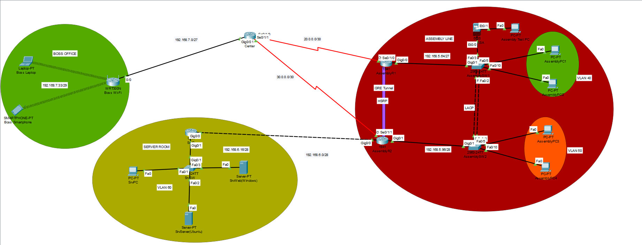



Topológia

Slide 5
Feladat elosztás:
Lajka Kristóf | Váradi Ádám | Enyedi Sándor
A topológia kialakítása | A topológia kialakítás | OSPF konfigurálás
IPv4/IPv6 címzés | VLAN-ok és forgalomirányítás | Prezentáció
VLAN-ok és forgalomirányítás | NAT konfigurálás | Teszt dokumentáció
ACL beállítás | SSH konfigurálás | SSH konfigurálás
HSRP beállítás | IPv4/IPv6 címzés
Ubuntu szerver | ASA tűzfal konfiguráció
OSPFv3 | Windows szerver

Slide 6




Devices | Interface | IPv4 | IPv6 | Gateway
Center | G0/0/0 | 192.168.7.1/27
 | S0/1/0 | 20.0.0.1/30
 | S0/1/1 | 30.0.0.1/30
AssemblyR1 | G0/0/0.40 | 192.168.5.65/27 | 2001:ACAD:DB8:5::2/64
 | S0/1/0 | 20.0.0.2/30
AssemblyR2 | G0/0/0.50 | 192.168.5.97/28 | 2001:ACAD:DB8:5::1/64
 | S0/1/0 | 30.0.0.2/30
 | G0/0/1 | 192.168.6.1/28 | 2001:ACAD:DB8:6::3/64
AssemblySW1 | VLAN 40
AssemblySW2 | VLAN 50
AssemblyPC1 | NIC | DHCP | SLAAC | 192.168.5.65
AssemblyPC2 | NIC | DHCP | SLAAC | 192.168.5.65
AssemblyPC3 | NIC | DHCP | SLAAC | 192.168.5.97
AssemblyPC4 | NIC | DHCP | SLAAC | 192.168.5.97
Boss Office
Office WIFI | Internet | 192.168.7.2/29 |  | 192.168.7.1
 | LAN | 192.168.7.33/28
 | WAN | 192.168.7.2/28 |  | 192.168.7.1
Boss Laptop | Wireless | DHCP |  | 192.168.7.1
Boss Smartphone | Wireless | DHCP |  | 192.168.7.1
Server Room
SrvR | G0/0/0 | 192.168.6.2/28 |  | 192.168.6.1
 | G0/0/1.60 | 192.168.6.17/28
SrvSW | VLAN 60
SrvPC | NIC | 192.168.6.20/28 | Stateful | 192.168.6.17
SrvServer(Ubuntu) | NIC | 192.168.6.25/28 | 2001:ACAD:DB8:6::1/64 | 192.168.6.17
SrvWeb(Windows) | NIC | 192.168.6.26/28 | 2001:ACAD:DB8:6::2/64 | 192.168.6.17
IPv4/IPv6

Slide 7

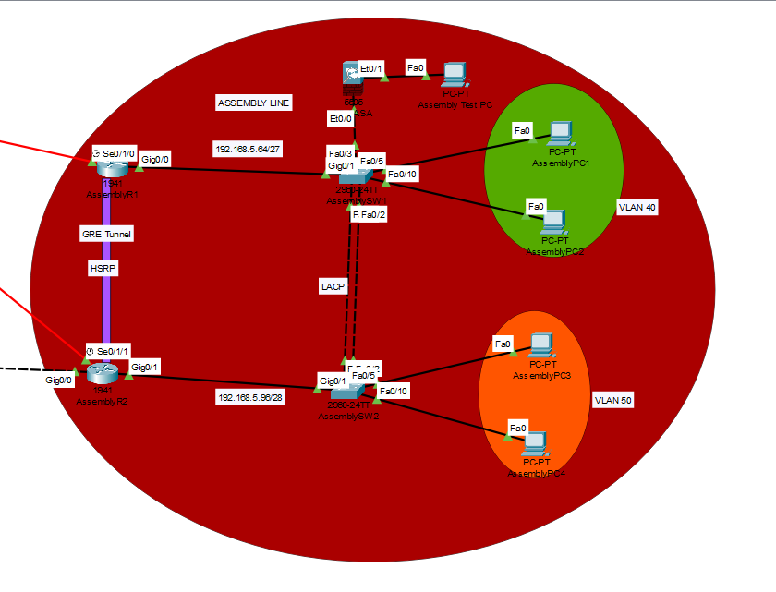
1.Telephely(Fő): Assembly Line

Slide 8
Assembly Line
Használt technológiák:
SSH
HSRP
VLANs
Etherchannel
OSPF
GRE Tunnel(VPN)
ASA Tűzfal
DHCPv4

Slide 9
Vlan table
Eszköz neve | Azonosító | Név | Portok | Hálózat
AssemblySW1 | 40 99 | Delivery1 Trash | G1/0/5,G1/0/10 G1/0/3-4,G1/0/6-9, G1/0/11-23,G1/0/25-28 | 192.168.5.64/27
AssemblySW2 | 50 99 | Delivery2 Trash | G1/0/5,G1/0/10 G1/0/3-4,G1/0/6-9, G1/0/11-23,G1/0/25-28 | 192.168.5.96/28
SrvSW | 60 99 | ConVLAN Trash | G1/0/1, G1/0/2 G1/0/4-24,Gig0/2 | 192.168.6.16/28

Slide 10
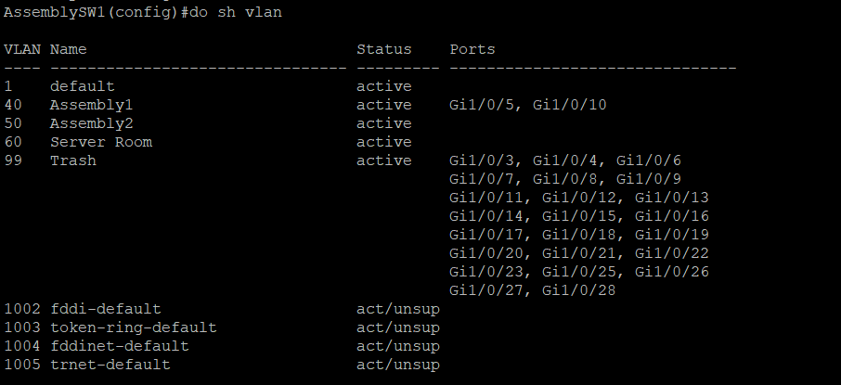
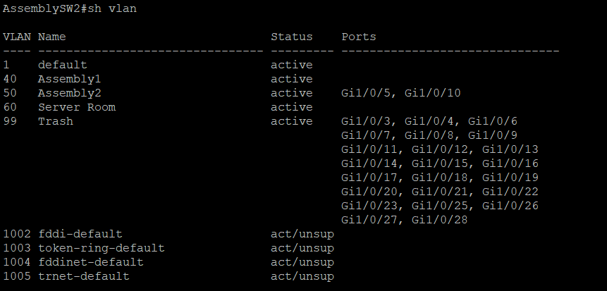
AssemblySW2 VLAN Table
AssemblySW1 VLAN Table

Slide 11
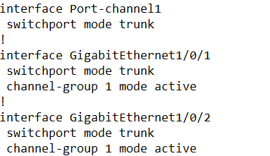
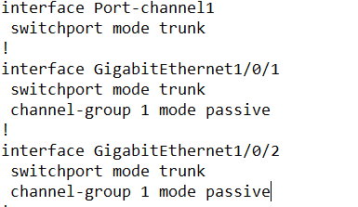
Etherchannel
Protocols | Ports
LACP | G1/0/1, G1/0/2
LACP | G1/0/1, G1/0/2
DeliverySW1
DeliverySW2

Slide 12
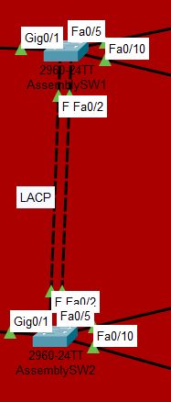
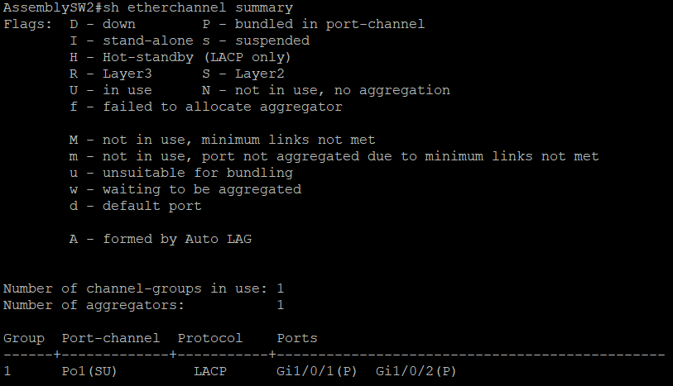

Etherchannel
AssemblySW1
AssemblySW2

Slide 13
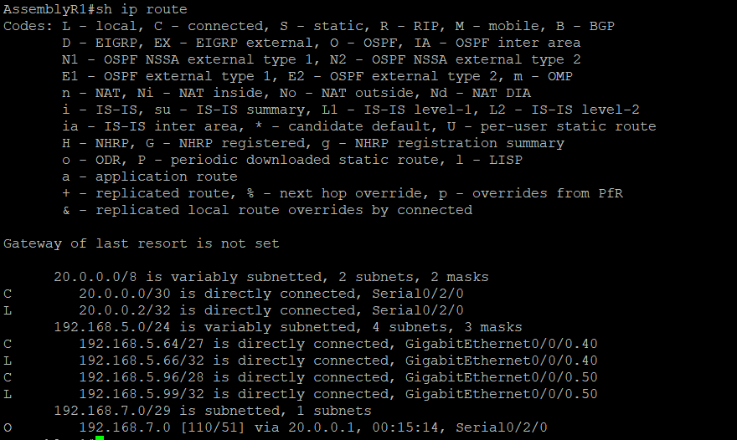
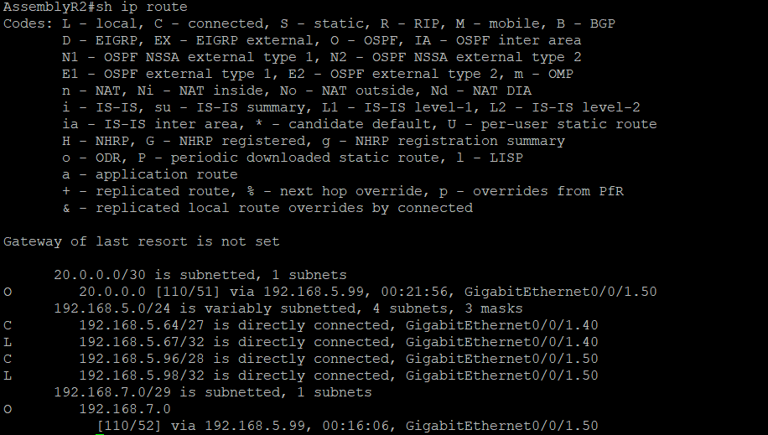
Route Table
AssemblyR1
AssemblyR2

Slide 14
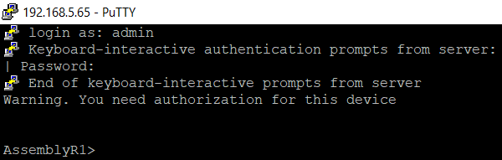
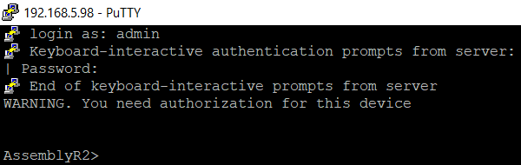
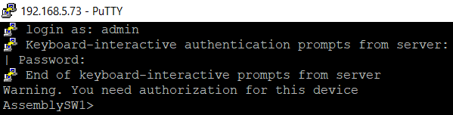
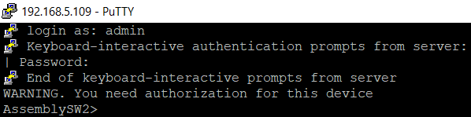
SSH
AssemblyR1

Slide 15
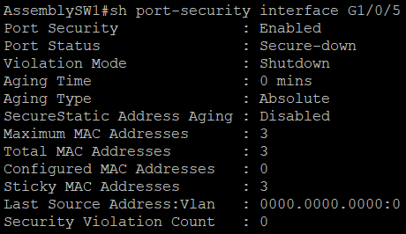
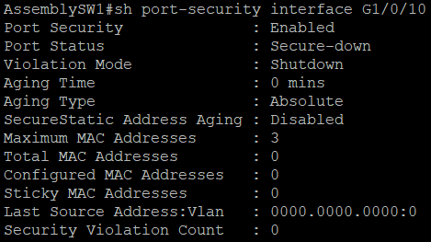
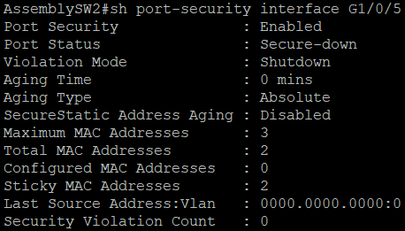
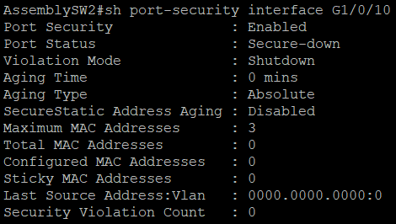
Port-Security, Portfast, BPDU Guard
AssemblySW1 G1/0/5
AssemblySW1 G1/0/10
AssemblySW2 G1/0/5
AssemblySW2 G1/0/10

Slide 16
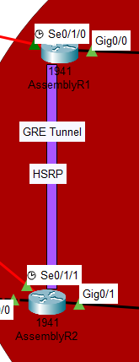
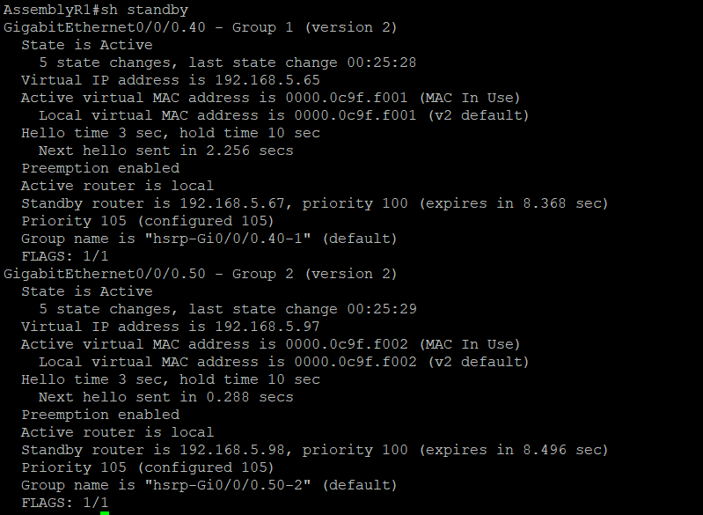
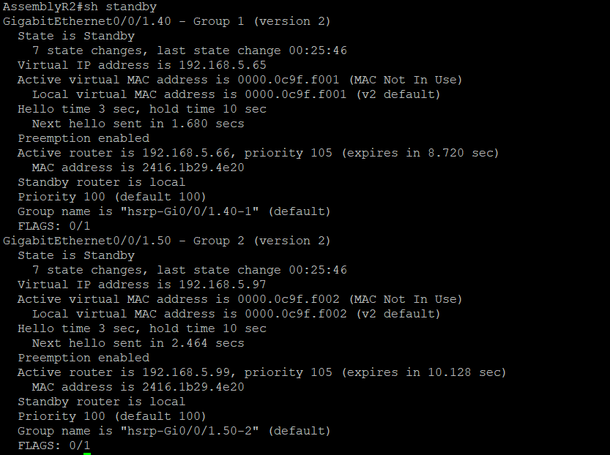
HSRP
AssemblyR1-Active
AssemblyR2-Standby

Slide 17
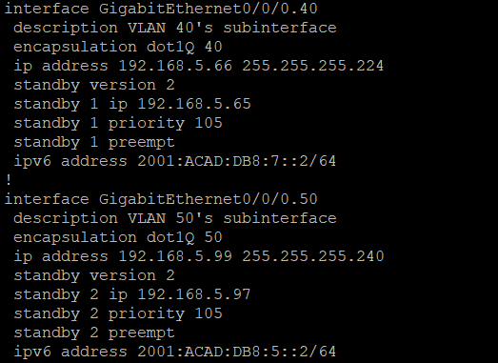
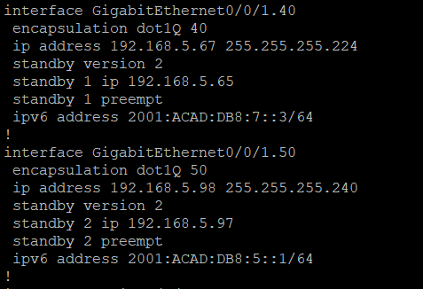
HSRP parancsok
AssemblyR1
AssemblyR2

Slide 18
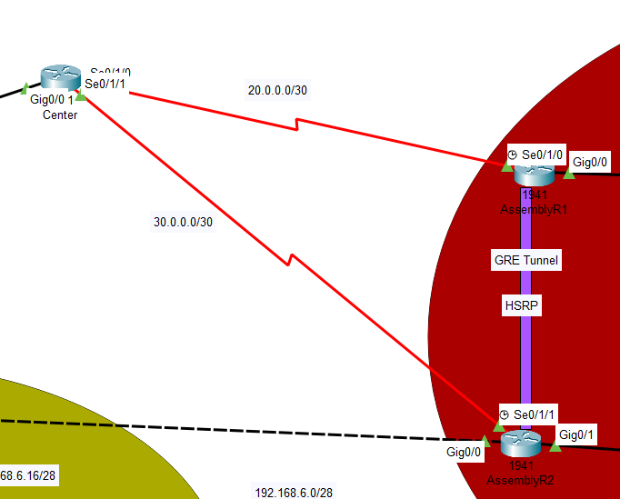
PPP azonosítás

Slide 19
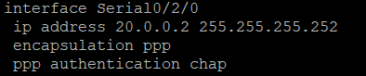

PPP az AssemblyR1 router-en

Slide 20
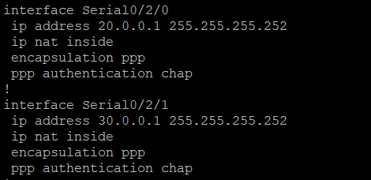
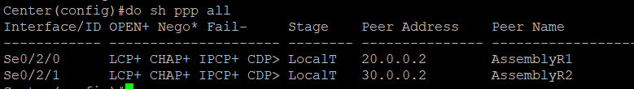

PPP a Center router-en

Slide 21
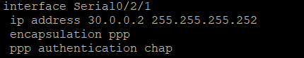

PPP az AssemblyR2 router-en

Slide 22
GRE Tunnel
AssemblyR1
AssemblyR2

Slide 23
ASA Tűzfal

Slide 24
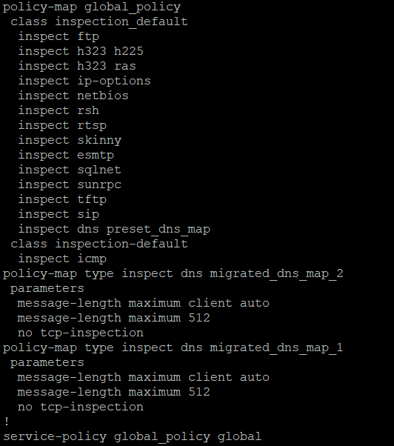
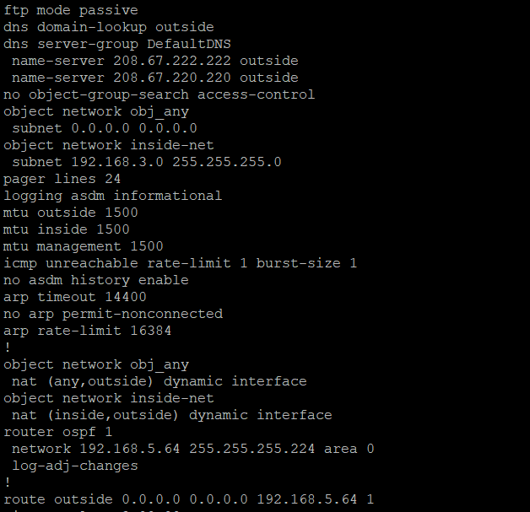
ASA Tűzfal konfiguráció

Slide 25

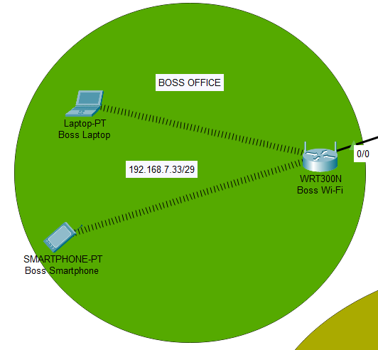
2.Telephely(WIFI): Boss Office

Slide 26
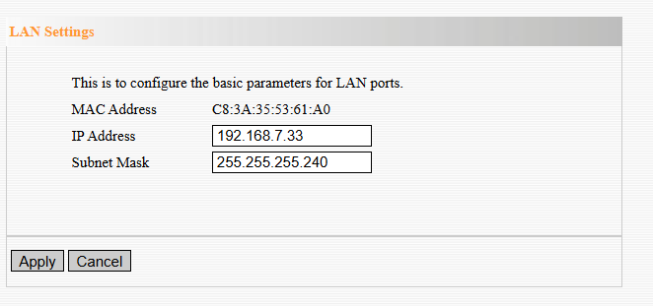
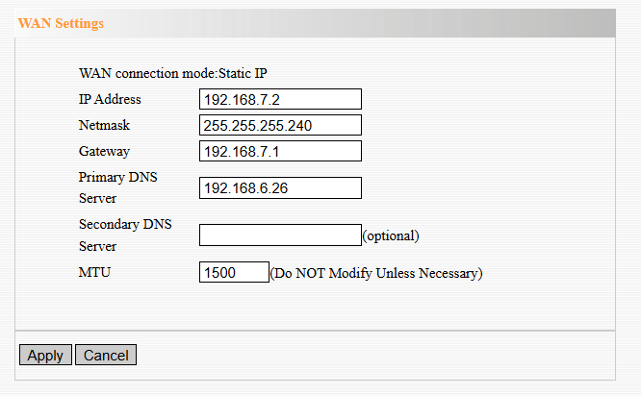
WIFI
LAN
WAN

Slide 27
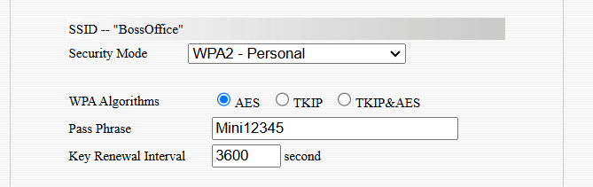
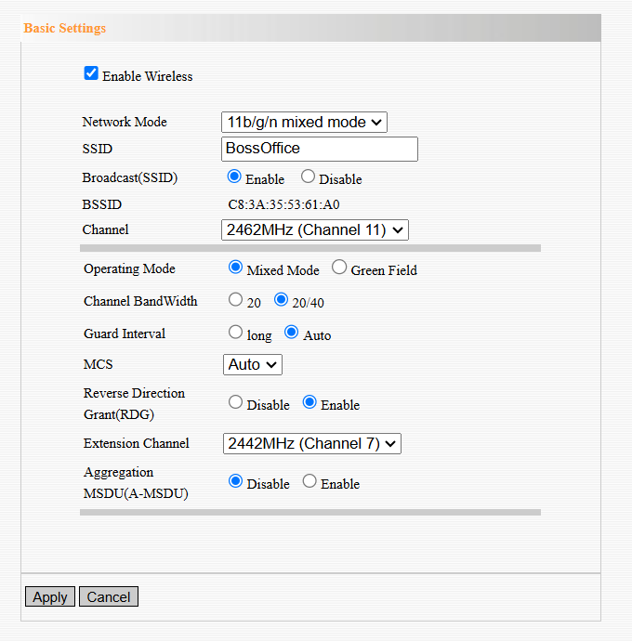
WIFI Biztonság
Security
WLAN

Slide 28

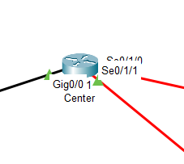
Center
ACL
OSPF
PPP authentication Chap

Slide 29
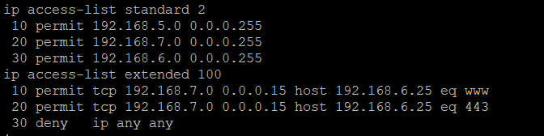
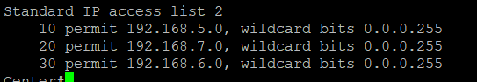
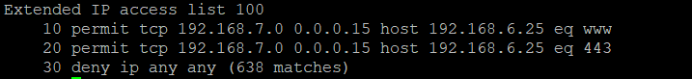
ACL

Slide 30
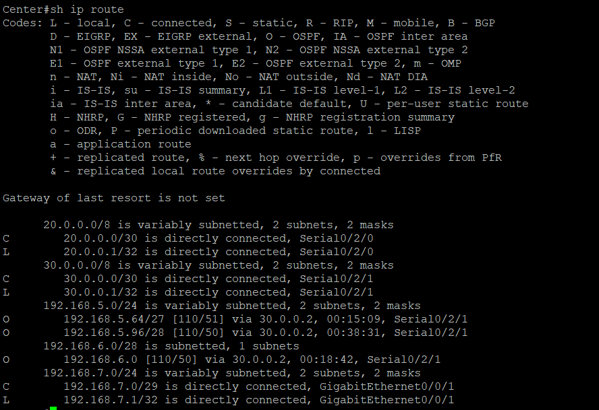
IP Route

Slide 31

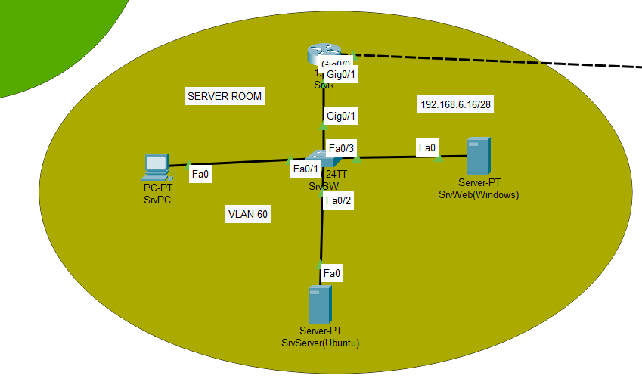
3.Telephely(Server Room)

Slide 32
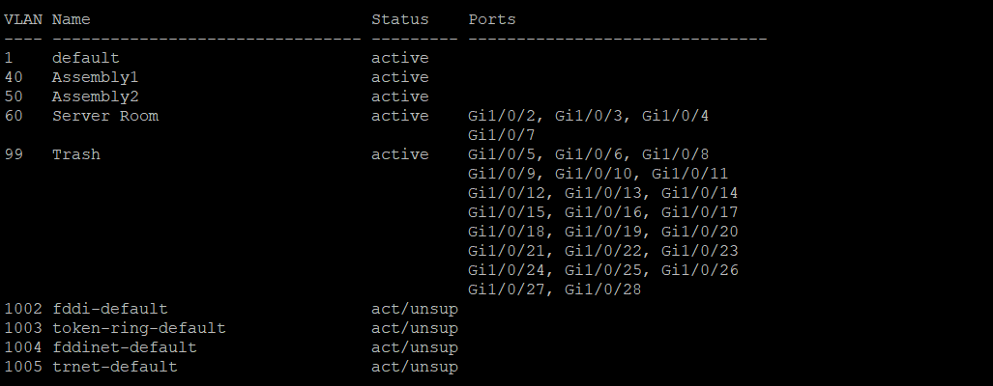
SrvSW VLAN Table

Slide 33
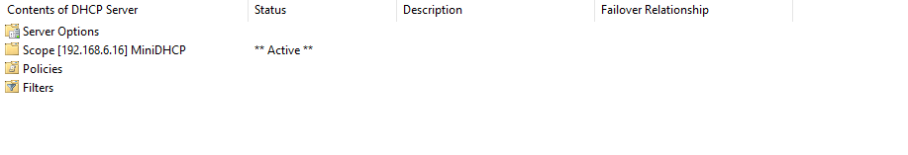
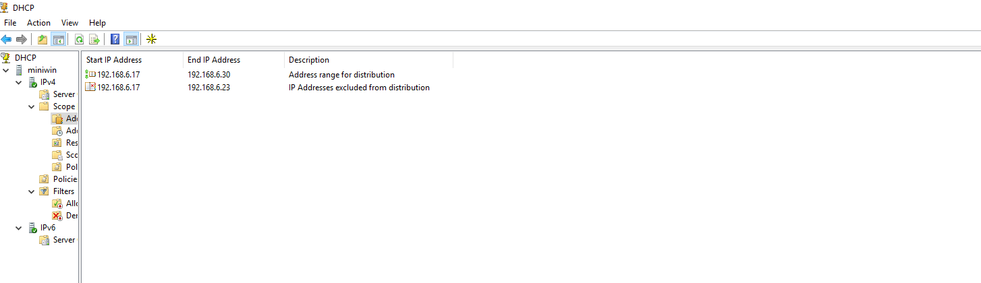
DHCP szerver(Windows)

Slide 34
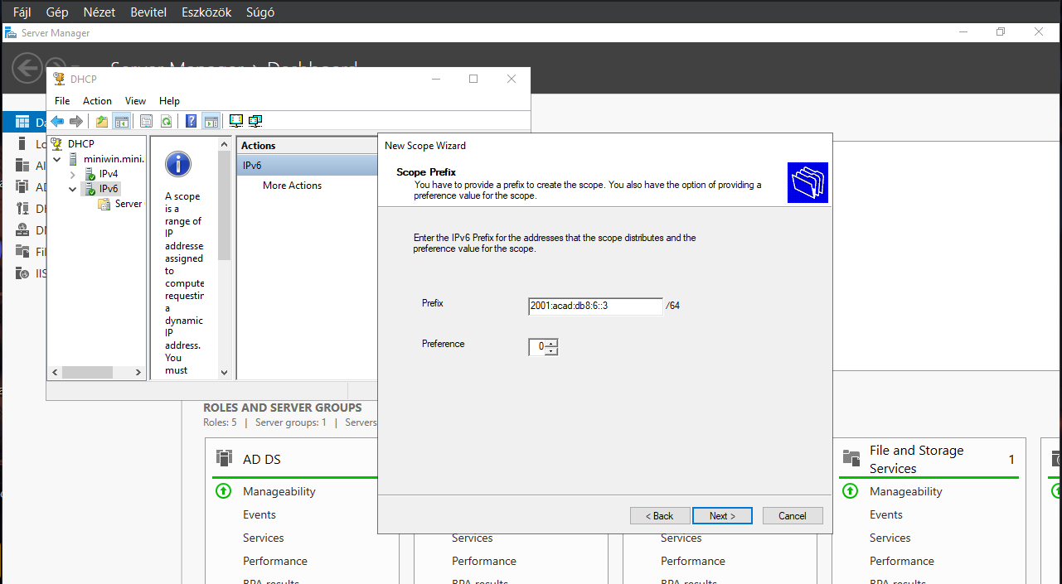
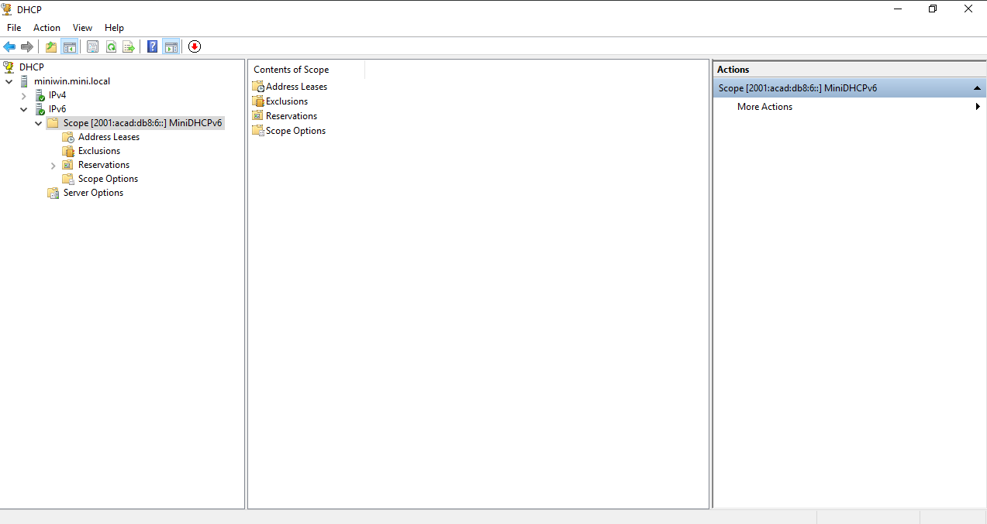
DHCPv6

Slide 35
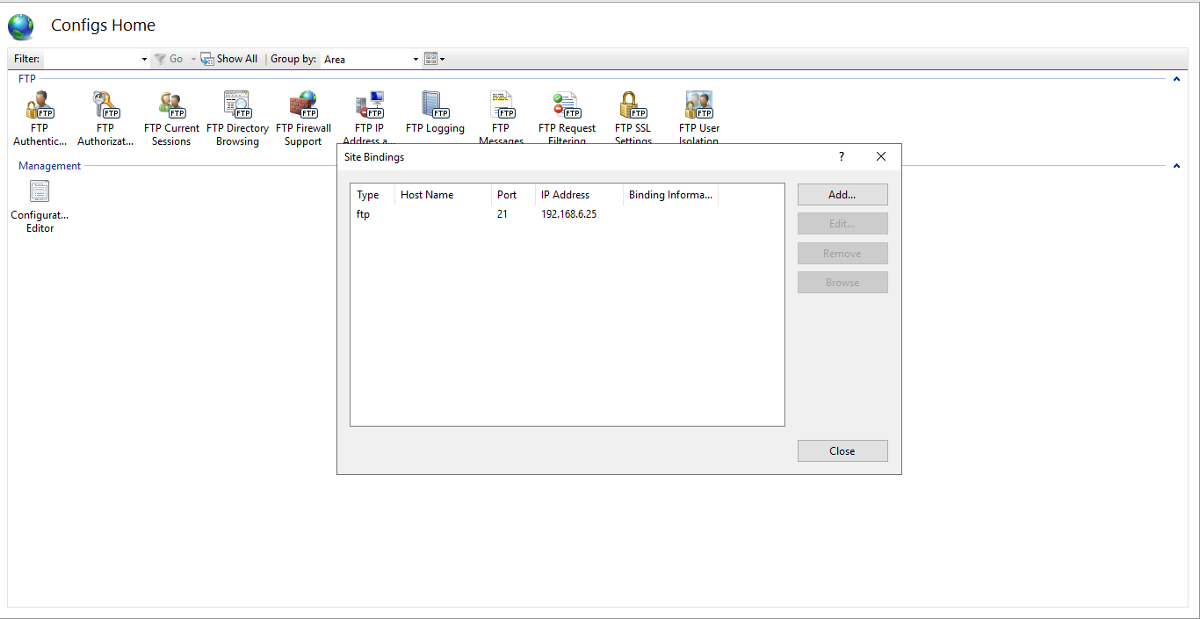
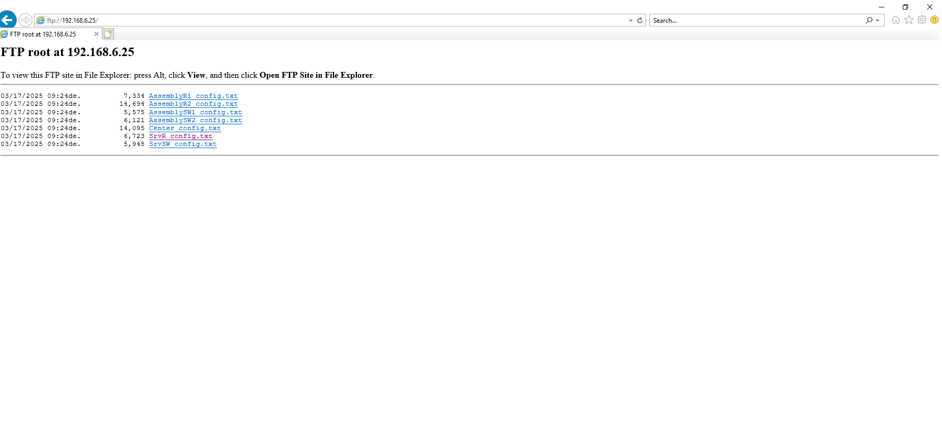
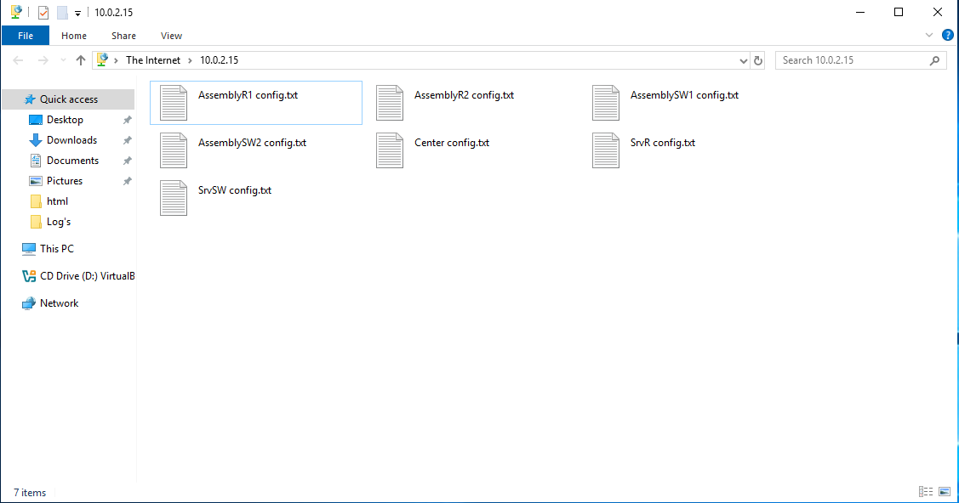
FTP server(Windows)

Slide 36
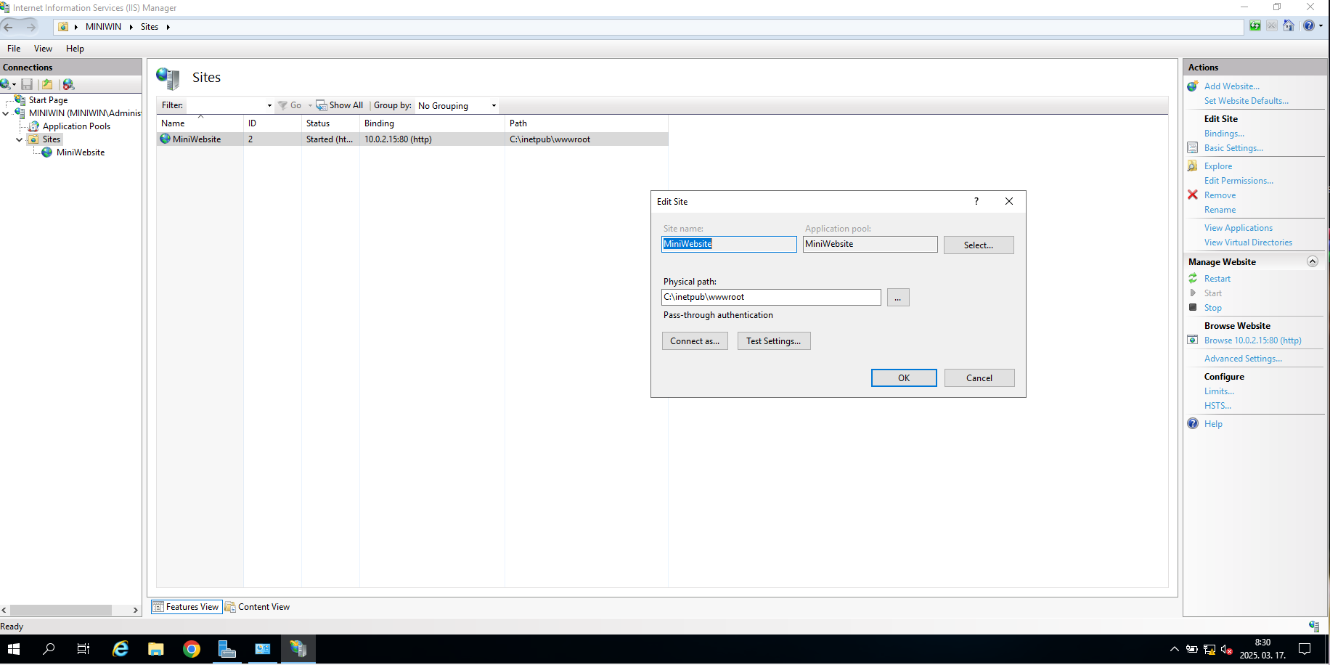
SrvWeb config(Windows)

Slide 37

SrvWeb IP cím általi elérése

Slide 38

SrvWeb binding

Slide 39




SrvWeb Backups

Slide 40


Backups done
Időzített backup mentések

Slide 41

Automata software telepítés

Slide 42

Active Directory Windows-on

Slide 43

Csoportok

Slide 44



Users and group: Lajka Kristóf
Password
Name
Member Of

Slide 45



Enyedi Sándor
Name
Password
Member Of

Slide 46



Váradi Ádám
Password
Name
Member Of

Slide 47



DNS szerver(Ubuntu)
Systemctl status mutatja hogy DNS szerver működik
Nslookup IP cím alapján
NSlookup név alapján

Slide 48


Samba szerver(Ubuntu)
Samba status
Samba in Windows

Slide 49


Server Room port-security

Slide 50

Project Management eszközök

Slide 51

Github használata

Slide 52

Trello használata

Slide 53

Tesztek

Slide 54




DHCP cím
A Fizikai-10-es laptop megkapja az IP címet a DHCP szervertől
A Fizikai-09-es laptop megkapja az IP címet a DHCP szervertől
A Fizikai-08-as laptop megkapja az IP címet a DHCP szervertől

Slide 55




Pingek
Belső ping
Külső ping
DNS szerver ping
DHCP szerver ping

Slide 56



AssemblyR1
AssemblyR2
Center ACL 2
SrvR
Center ACL 100
ACL

Slide 57

Trace route
Trace route a DHCP szerver felé

Slide 58

NAT

Slide 59

ASA tesztelése

Slide 60

FTP szerver elérés
FTP szerver elérése egy másik gépről

Slide 61

Összegzés

Slide 62
Segítségkérés
Csontos Dénes tanár úr
Online tananyagok(netacademy)
A KFC csapat tagjai
A BVB csapatból Barcsák Vinzent
A KSH It Zrt. Csapatból Kreipos Gábor
ChatGPT Open AI
Köszönjük a csapatok segítségét és Csontos Dénes tanár úr segítségét!

Slide 63
Nehézségek
HSRP beállítása
IPv6 beállítása
Külső internet elérése
GRE Tunnel tesztelés

Slide 64
Konklúzió
A projekt feladat nagyon jó csapat összetartást eredményezett és segített csapatban dolgozni minnél eredményesebben.

Slide 65

Köszönjük a Figyelmet!

